Slide 1
门店进货及陌拜计划表 ----操作流程说明

Slide 2
第一章
第二章
手机微信端操作流程
PC端操作流程

Slide 3

01手机微信端操作流程
⒈ 新进业务人员之人事基本资料维护
⒉门店进货及陌拜计划表微信端操作

Slide 4
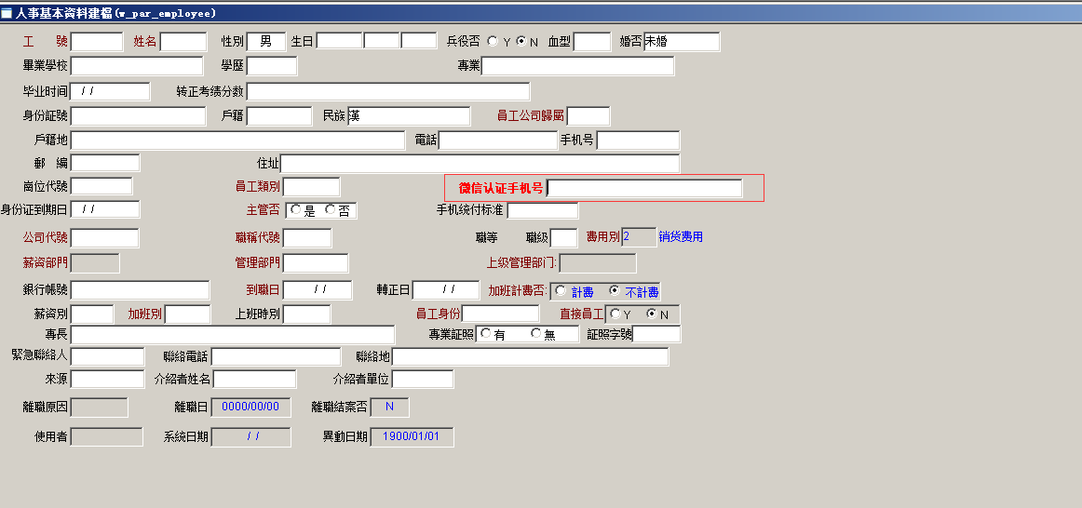
01手机微信端操作流程 1.新进业务人员人事基本资料维护
分公司人事在人事基本资料档中，维护新进业务人员微信注册的手机号，画面如下：

Slide 5

2.1关注微信号“樱花卫厨股份有限公司” 。 微信二维码：
01手机微信端操作流程
⒉门店进货及陌拜计划表微信端操作

Slide 6
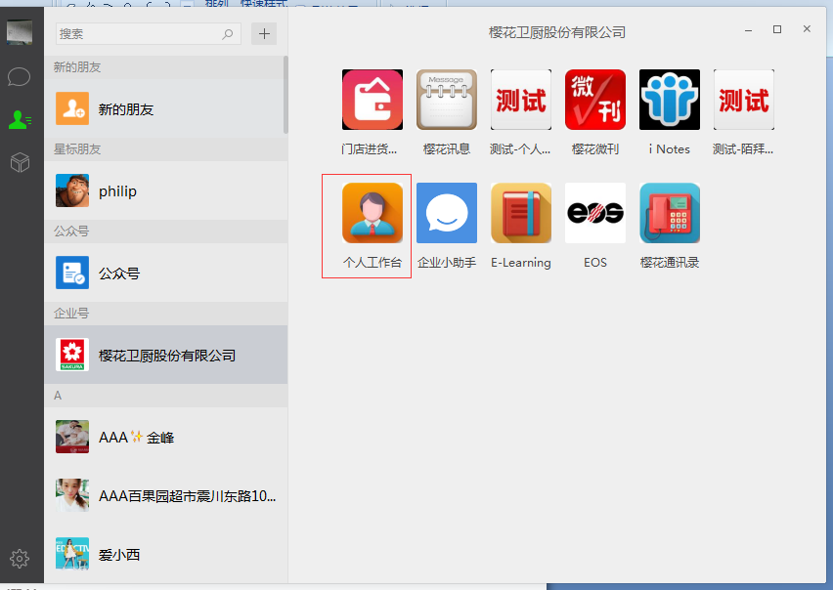
2.2打开微信号“樱花卫厨股份有限公司”。 选择“个人工作台” “流程发起” “门店进货及陌拜计划表”
01手机微信端操作流程
⒉门店进货及陌拜计划表微信端操作

Slide 7
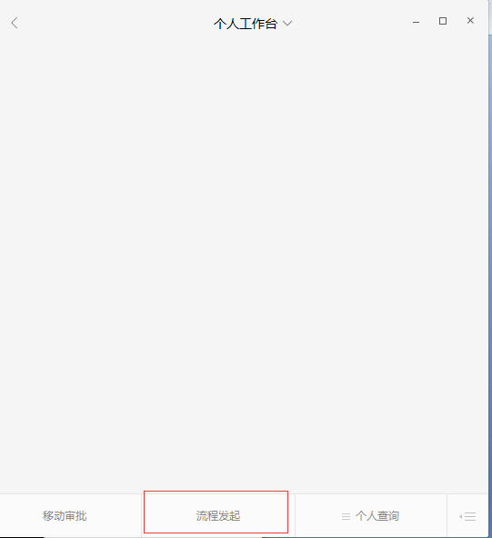
01手机微信端操作流程
⒉门店进货及陌拜计划表微信端操作
2.2打开微信号“樱花卫厨股份有限公司”。 选择“个人工作台” “流程发起” “门店进货及陌拜计划表”

Slide 8
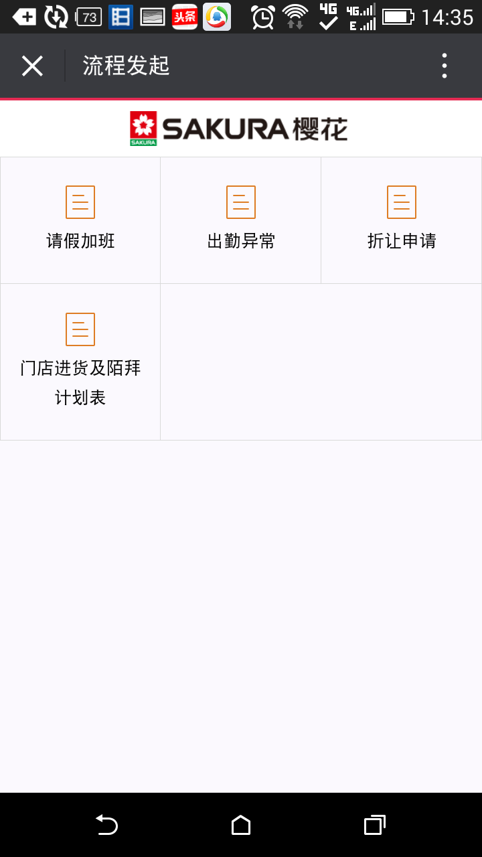
01手机微信端操作流程
⒉门店进货及陌拜计划表微信端操作
2.2打开微信号“樱花卫厨股份有限公司”。 选择“个人工作台” “流程发起” “门店进货及陌拜计划表”

Slide 9
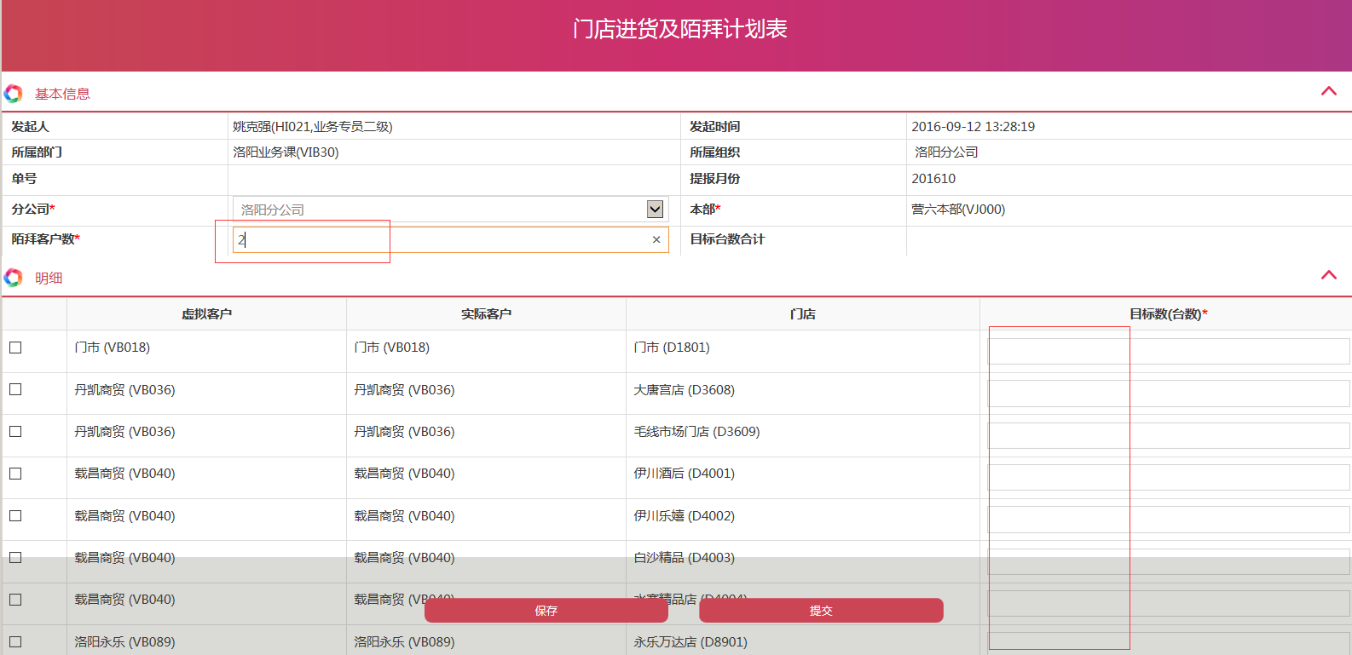
01手机微信端操作流程
⒉门店进货及陌拜计划表微信端操作
2.3 “门店进货及陌拜计划表”填写
1).基本信息中选择‘分公司’ ，系统会根据填写的业务员自动加载对应的门店及客户资料。
2).填写人员只要按照实际情况输入陌拜客户数及各个门店对应的进货额（台数）
3).如果需要删除的,可以勾选后点击删除即可.如果是自己负责的门店则必须只能输入数字(>=0).
4).如果资料没有显示对应的门店,那可以点击新增明细.进行新增.

Slide 10
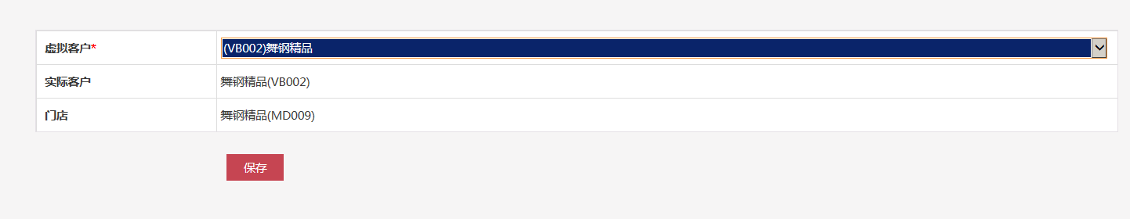
01手机微信端操作流程
⒉门店进货及陌拜计划表微信端操作
2.3 “门店进货及陌拜计划表”填写——新增门店
1).输入红色部分‘*’，红色带‘*’则都是必须填写的。
2).点击‘保存’，保存后，再返回到首页，则可以再点击‘新增明细’。增加多笔。

Slide 11
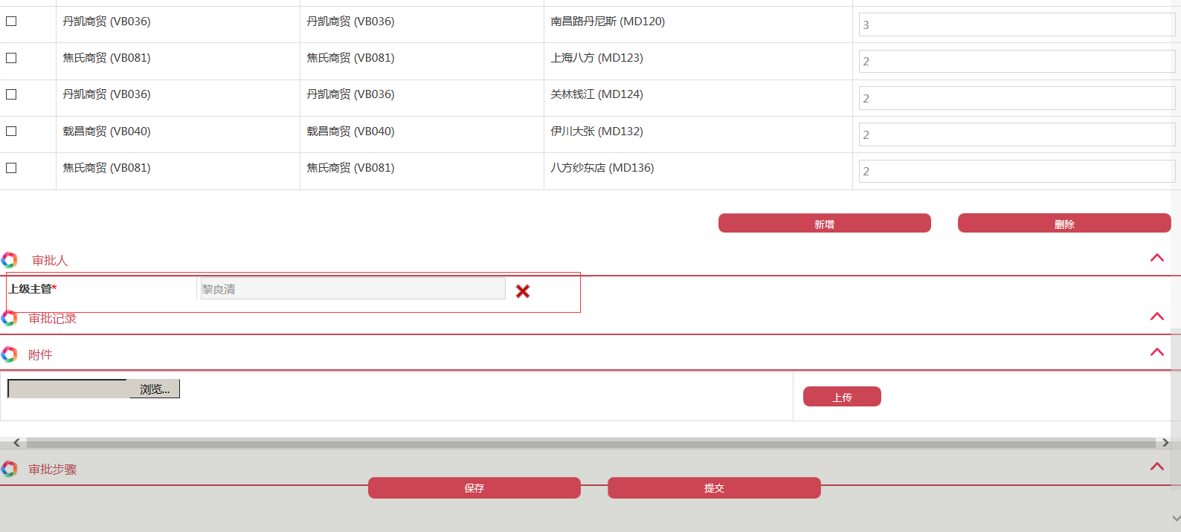
01手机微信端操作流程
⒉门店进货及陌拜计划表微信端操作
2.3 “门店进货及陌拜计划表”填写——保存、提交
1).当“门店进货及陌拜计划表” 所有内容填写完成之后，选择上一级主管，点击保存，然后提交进行审批。
2).也可以只点击“保存”，存成草稿。

Slide 12
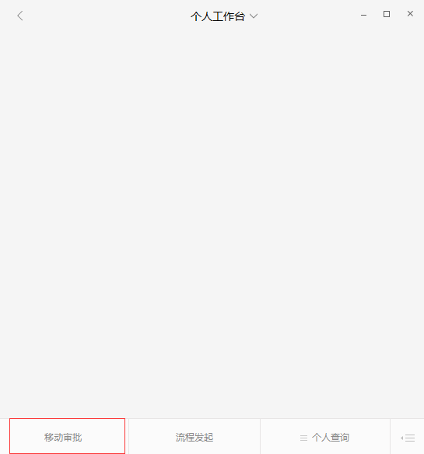
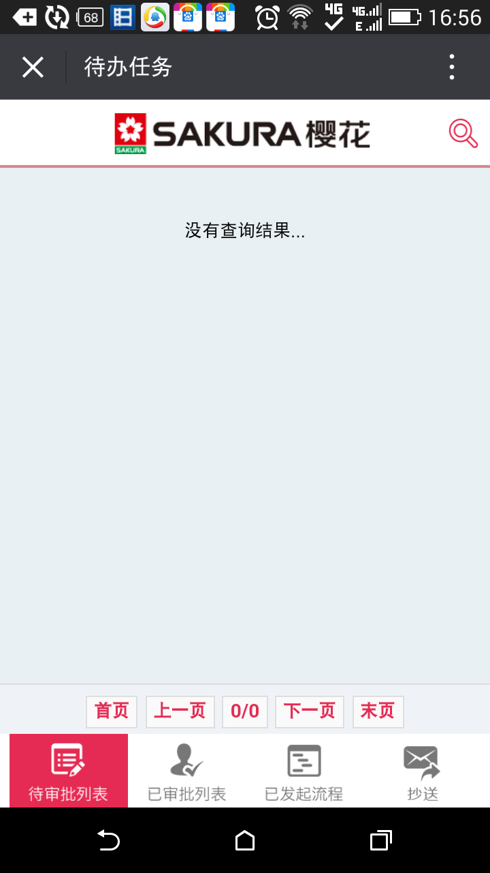
01手机微信端操作流程
⒉门店进货及陌拜计划表微信端操作
2.4 “门店进货及陌拜计划表”签核
1).需要当前人员进行签核的文件
2).点击“个人工作台”，选择“移动审批”。在“待审批列表”里 ，选择需要签核的“门店进货及陌拜计划表”链接 ，打开链接，查看内容及签核。
可查询已签核表单
可查询已发起流程

Slide 13
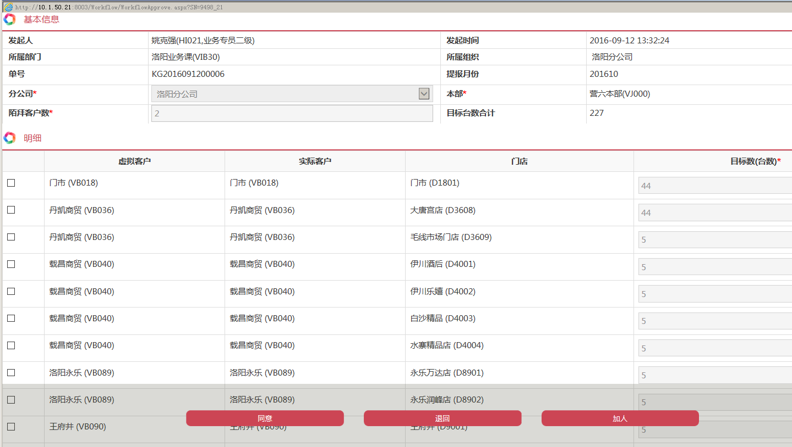
01手机微信端操作流程
⒉门店进货及陌拜计划表微信端操作
2.4 “门店进货及陌拜计划表”签核
1).需要当前人员进行签核的文件
2).点击“个人工作台”，选择“移动审批”。即出现需要签核的“门店进货及陌拜计划表”链接 ，打开链接，查看内容及签核。

Slide 14
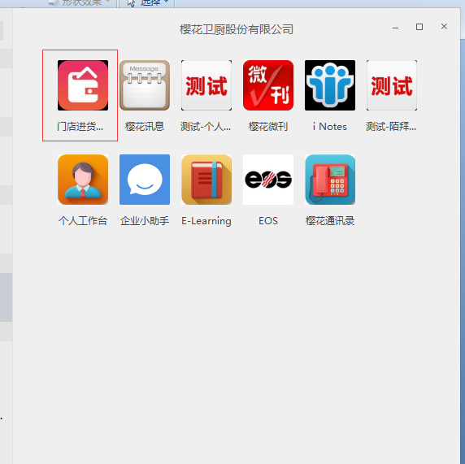
01手机微信端操作流程
⒉门店进货及陌拜计划表微信端操作
2.5 “门店进货及陌拜计划表”报表查询
1.公众号进入后，点击‘门店进货及陌拜计划表’，如果没有看到此图标，则请进入到微信的‘通讯录’，点击公众号‘樱花中国股份有限公司’，可以查看到此图标。可以查看资料。

Slide 15
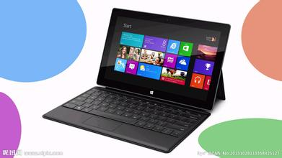
02PC端操作流程

Slide 16
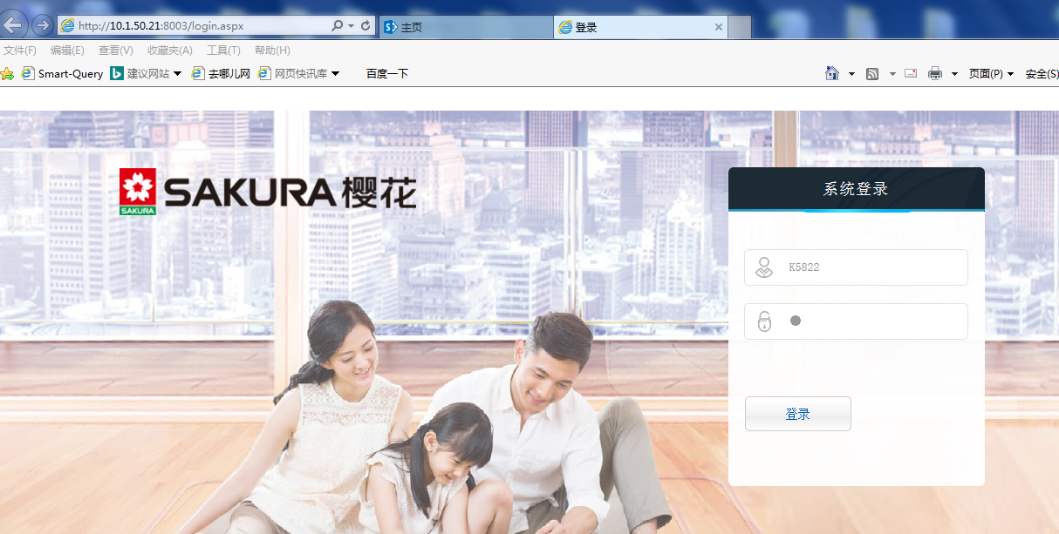
02PC端操作流程
1.打开链接：http://10.1.50.21:8003/或者登陆Moss平台→K2系统，账号是工号。正式的密码是ad密码，与mis，或fmis的密码一样。

Slide 17
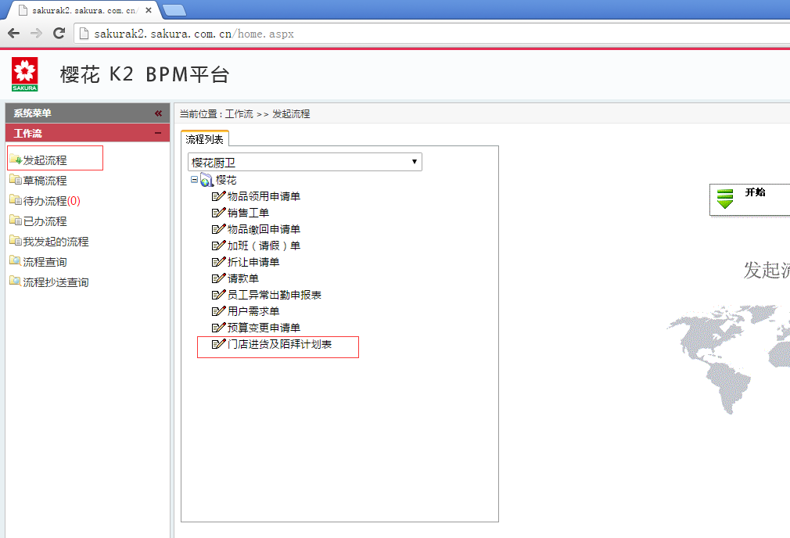
2. 打开“门店进货及陌拜计划表”
02PC端操作流程
员工登陆到系统之后，点击“发起流程”→“樱花厨卫” →“门店进货及陌拜计划表”

Slide 18
3. 打开“门店进货及陌拜计划表”，如何填写、签核比照微信端操作流程
02PC端操作流程

Slide 19
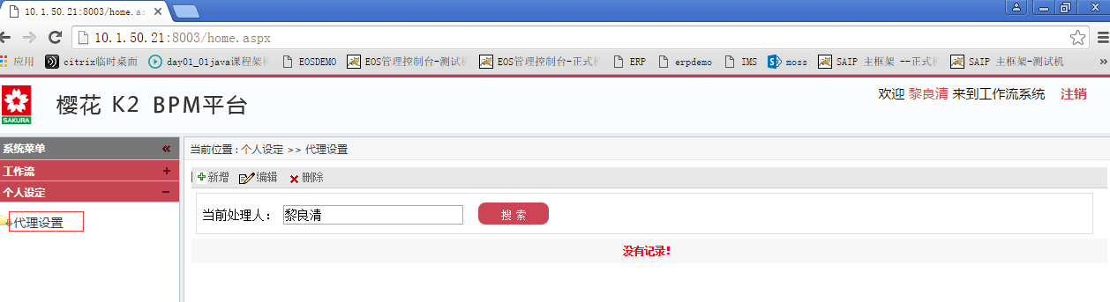
4.设置代理人员（注：微信端无此功能）
02PC端操作流程
1）点击‘个人设定’->‘代理设置’,点击‘新增’可以增加对应的代理人员.

Slide 20
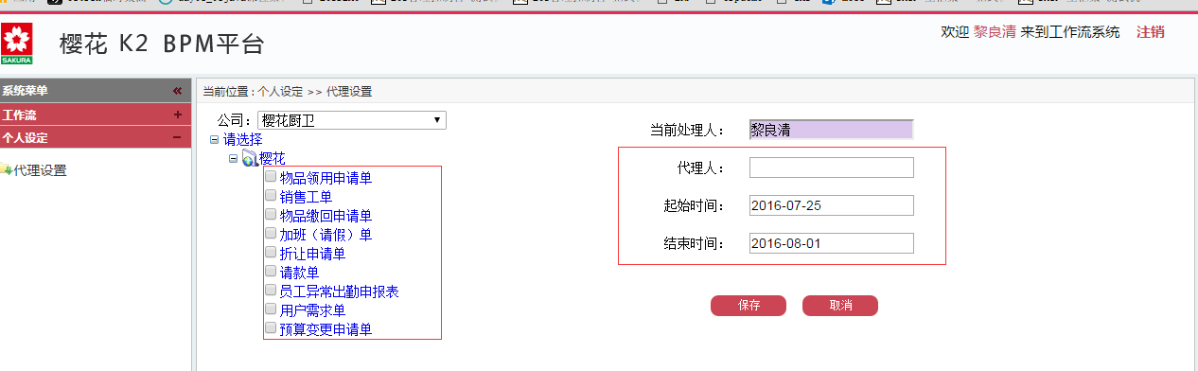
4.设置代理人员（注：微信端无此功能）
02PC端操作流程
2).点击‘新增’，后出现如下画面，可以设定对应的人员，同时对应的相关的表单。
3).代理人设置好后，系统后续的表单会签核此代理人员，被代理的人员会收到通知邮件，但是不可签核。

Slide 21
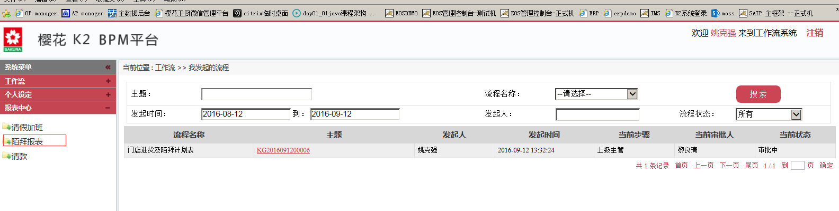
02PC端操作流程
5. PC端“门店进货及陌拜计划表”报表查询
点击报表中心，选择“陌拜报表”。各级人员按照设定权限查看。

Slide 22
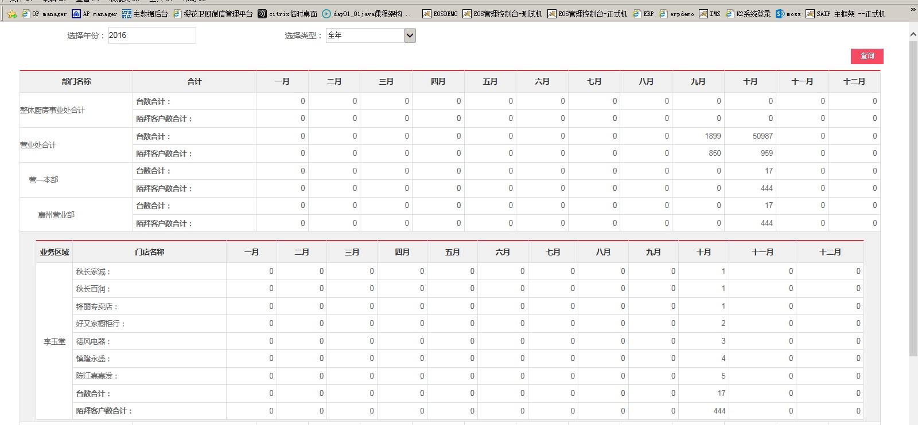
02PC端操作流程
5. PC端“门店进货及陌拜计划表”报表查询

Slide 23
END

